Slide 1
Вопрос-Ответ
«Сведение из истории логарифмов.
Логарифмы.
Логарифмическая функция»

Slide 2
Собери определение
а
нужно
показатель
степени
по основанию
называется
получить
числа
b.
b
основание
а,
,
Логарифмом
в которую
возвести
чтобы
число
Логарифмом числа b по основанию а называется показатель степени, в которую нужно возвести основание а, чтобы получить число b.

Slide 3
Сформулируйте основные свойства логарифмов:
1) log_{a}1=0
2) log_{a}a=1
3) log_{a}xy =log_{a} x + log_{a} y
4) log_{a}х/у=log _{a}x—log _{a}y
5) log_{a} x^{p}=p log_{a} x

Slide 4
Как обозначаются логарифмы, которые определены?
Десятичным называется логарифм, основание которого равно 10.
Натуральным называется логарифм, основание которого равно e.

Slide 5
Графики каких функций изображены на рисунке? Определите основные свойства этих функций.

Slide 6
Докажите логарифмические тождества:
*

Slide 7
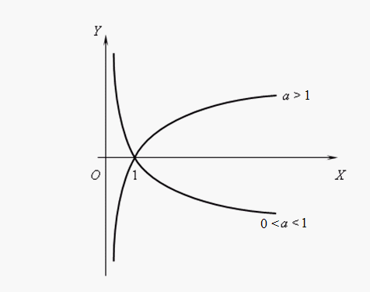
Графики каких функций изображены на рисунке? Определите основные свойства этих функций.

Slide 8
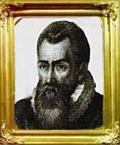
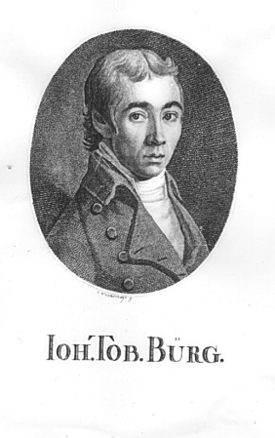
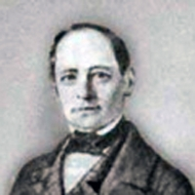
Назовите ученых и расскажите об их вкладе в теорию логарифмов
*

Slide 9
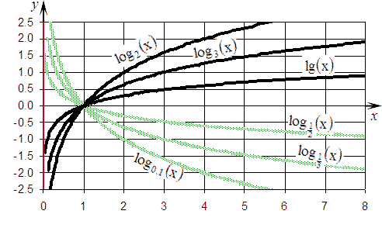
Дайте сравнительную характеристику логарифмических кривых

Slide 10
Примеры:

Slide 11
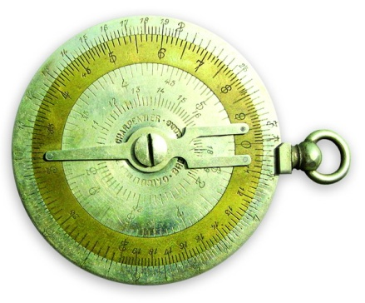
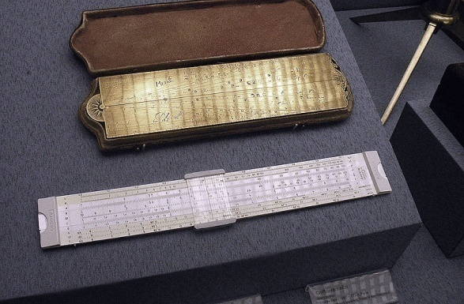

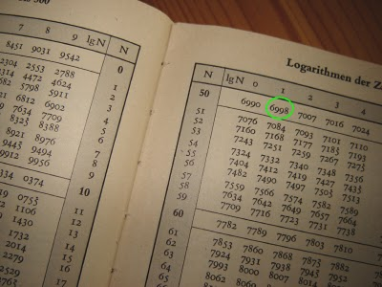
Что вам известно о вычислительных инструментах для нахождения логарифмов?

Slide 12
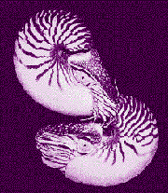
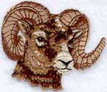

Это интересно
Логарифмическая функция возникает в связи с самыми разными природными формами. По логарифмическим спиралям выстраиваются цветки в соцветиях подсолнечника, закручиваются раковины моллюска Nautilus, рога горного барана и клювы попугаев. Все эти природные формы могут служить примерами кривой, известной под названием логарифмической спирали. Повсеместность такой кривой, а следовательно и логарифмической функции, хорошо иллюстрируется тем, что она возникает в столь далеких и совершенно различных областях, как контур кулачка-эксцентрика и траектория некоторых насекомых, летящих на свет.
Фото

